Slide 1
KHỞI ĐỘNG
Thử sức cùng trò chơi
“AI NHANH HƠN”
Yêu cầu: Có 4 câu hỏi. Mỗi câu hỏi trả lời trong vòng 1 phút, bạn nào trả lời sai các bạn khác giành quyền trả lời. Bạn nào trả lời đúng nhiều câu hỏi nhận được 1 phần quà.

Slide 2










Slide 3

TRÒ CHƠI “AI NHANH HƠN”
0
5
4
1
6
8
7
9
10
Câu 1: Có được thông tin đáng tin cậy là một …
3
2
  Cơ hội
  Bước tiến
  Bước nhảy
  Thách thức

Slide 4
TRÒ CHƠI “AI NHANH HƠN”
Ví dụ về các giấy tờ có giá trị pháp lí được sử dụng trong hoạt động của các cơ quan quản lí nhà nước?
5
4
1
6
8
9
7
10
3
2
0
Căn cước công dân
B. Giấy chứng nhận quyền sử dụng đất
Giấy chứng nhận đăng kí xe mô tô
Tất cả các đáp án trên

Slide 5
TRÒ CHƠI “AI NHANH HƠN”
5
Một số công ty có kế hoạch đầu tư vào xây dựng nếu thông tin không đáng tin cậy thì sẽ như thế nào?
4
1
6
8
9
7
10
3
2
0
Không ảnh hưởng hay thiệt hại đến công ty
Mang lại cho công ty nhiều tài nguyên phong phú, đa dạng
C. Thiệt hại cho công ty và lãng phí của xã hội

Slide 6

TRÒ CHƠI “AI NHANH HƠN”
Biết khai thác thông tin đáng tin cậy sẽ mang lại lợi ích:
5
4
1
6
8
9
7
10
3
2
0
A. Những quyết định hợp lí
B. Những thông tin hữu ích
C. Tất cả các đáp án trên đều đúng

Slide 7





Chủ đề C: TỔ CHỨC LƯU TRỮ,
TÌM KIẾM VÀ TRAO ĐỔI THÔNG TIN
Bài 3. Bài tập nhóm: Thông tin với giải quyết vấn đề
GV: NGUYỄN TẤN MINH

Slide 8



BÀI 3. BÀI TẬP NHÓM: THÔNG TIN VỚI GIẢI QUYẾT VẤN ĐỀ
1. Yêu cầu chung:
Kết quả mỗi nhiệm vụ được
thể hiện trong hai tệp
  Kết quả của mỗi nhiệm vụ được thể hiện như thế nào?
Bài trình chiếu có nội dung báo cáo kết
quả thực hiện nhiệm vụ của nhóm, gồm
từ 5 đến 10 trang chiếu
1
Bản thu hoạch về việc tìm kiếm thông tin để
thực hiện nhiệm vụ và vai trò của thông tin
trong giải quyết nhiệm vụ đặt ra cho nhóm
2
Notes:
Các em chú ý khi gặp biểu tượng sau thì các em sẽ ghi bài.
8

Slide 9
BÀI 3. BÀI TẬP NHÓM: THÔNG TIN VỚI GIẢI QUYẾT VẤN ĐỀ
2. Các nhiệm vụ
HOẠT ĐỘNG NHÓM 4 HS
Câu hỏi:
1) Nhóm chọn nhiệm vụ gì?
2) Ai làm nhóm trưởng?

Slide 10
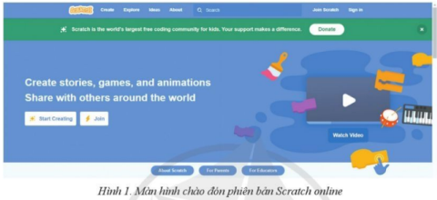
BÀI 3. BÀI TẬP NHÓM: THÔNG TIN VỚI GIẢI QUYẾT VẤN ĐỀ
05:00
04:59
04:58
04:57
04:56
04:55
04:54
04:53
04:52
04:51
04:50
04:49
04:48
04:47
04:46
04:45
04:44
04:43
04:42
04:41
04:40
04:39
04:38
04:37
04:36
04:35
04:34
04:33
04:32
04:31
04:30
04:29
04:28
04:27
04:26
04:25
04:24
04:23
04:22
04:21
04:20
04:19
04:18
04:17
04:16
04:15
04:14
04:13
04:12
04:11
04:10
04:09
04:08
04:07
04:06
04:05
04:04
04:03
04:02
04:01
04:00
03:59
03:58
03:57
03:56
03:55
03:54
03:53
03:52
03:51
03:50
03:49
03:48
03:47
03:46
03:45
03:44
03:43
03:42
03:41
03:40
03:39
03:38
03:37
03:36
03:35
03:34
03:33
03:32
03:31
03:30
03:29
03:28
03:27
03:26
03:25
03:24
03:23
03:22
03:21
03:20
03:19
03:18
03:17
03:16
03:15
03:14
03:13
03:12
03:11
03:10
03:09
03:08
03:07
03:06
03:05
03:04
03:03
03:02
03:01
03:00
02:59
02:58
02:57
02:56
02:55
02:54
02:53
02:52
02:51
02:50
02:49
02:48
02:47
02:46
02:45
02:44
02:43
02:42
02:41
02:40
02:39
02:38
02:37
02:36
02:35
02:34
02:33
02:32
02:31
02:30
02:29
02:28
02:27
02:26
02:25
02:24
02:23
02:22
02:21
02:20
02:19
02:18
02:17
02:16
02:15
02:14
02:13
02:12
02:11
02:10
02:09
02:08
02:07
02:06
02:05
02:04
02:03
02:02
02:01
02:00
01:59
01:58
01:57
01:56
01:55
01:54
01:53
01:52
01:51
01:50
01:49
01:48
01:47
01:46
01:45
01:44
01:43
01:42
01:41
01:40
01:39
01:38
01:37
01:36
01:35
01:34
01:33
01:32
01:31
01:30
01:29
01:28
01:27
01:26
01:25
01:24
01:23
01:22
01:21
01:20
01:19
01:18
01:17
01:16
01:15
01:14
01:13
01:12
01:11
01:10
01:09
01:08
01:07
01:06
01:05
01:04
01:03
01:02
01:01
01:00
00:59
00:58
00:57
00:56
00:55
00:54
00:53
00:52
00:51
00:50
00:49
00:48
00:47
00:46
00:45
00:44
00:43
00:42
00:41
00:40
00:39
00:38
00:37
00:36
00:35
00:34
00:33
00:32
00:31
00:30
00:29
00:28
00:27
00:26
00:25
00:24
00:23
00:22
00:21
00:20
00:19
00:18
00:17
00:16
00:15
00:14
00:13
00:12
00:11
00:10
00:09
00:08
00:07
00:06
00:05
00:04
00:03
00:02
00:01
00:00
2. Các nhiệm vụ
TG
1, Chuột máy tính là thiết bị quen thuộc với người sử dụng máy tính. Nhưng không phải ai cũng biết hết khả năng của nó. Nhóm em hãy giới thiệu thêm về một số khả năng của chuột máy tính mà trước đây, khi chưa tìm hiểu thì nhóm chưa biết đến
2, Nếu máy tính của em kết nối được với Internet, em có thể lập trình Scratch theo phiên bản online (Hình 1). Nhóm em hãy tìm hiểu và giới thiệu cách sử dụng phiên bản online của Scratch.
3, Phụ huynh của nhóm em muốn tổ chức cho nhóm gia đình một chuyến du lịch trong 5 ngày. Nhóm em hãy lên một kế hoạch cho chuyến đi để đề xuất với bố, mẹ.
4, Nhóm em hãy chọn lọc và giới thiệu 6 bài hát nói về tình cảm lứa tuổi học sinh đối với trường, lớp, thầy/cô giáo và bạn bè.

Slide 11
BÀI 3. BÀI TẬP NHÓM: THÔNG TIN VỚI GIẢI QUYẾT VẤN ĐỀ
3. LUYỆN TẬP
1. Các nhóm thực hiện theo bản kế hoạch cụ thể ở trên bằng cách thực hành trên máy tính.
2. Nhóm trưởng các nhóm báo cáo tiến độ làm việc với Giáo viên thường xuyên.
3. Thực hiện tiến độ theo đúng kế hoạch thời gian đã đề ra.

Slide 12
BÀI 3. BÀI TẬP NHÓM: THÔNG TIN VỚI GIẢI QUYẾT VẤN ĐỀ
Báo cáo viên của nhóm báo cáo theo kế hoạch.

Slide 13
BÀI 3. BÀI TẬP NHÓM: THÔNG TIN VỚI GIẢI QUYẾT VẤN ĐỀ
1. Một số khả năng của chuột máy tính:
+ Di chuyển, nháy đơn chuột, nháy đôi chuột, kéo thả chuột, sử dụng nút cuộn, nháy nút phải chuột.
+ Thay đổi nhanh dạng hiển thị nội dung thư mục
+ Thay đổi hiển thị tỉ lệ
+ Chọn nhanh từ hoặc chọn nhiều đoạn văn bản khác nhau
+ Thêm tính năng với nút Shift, giữ phím Shift và nhấp chuột
+ Quản lí cửa sổ, sử dụng tính năng Windows Snap

Slide 14
BÀI 3. BÀI TẬP NHÓM: THÔNG TIN VỚI GIẢI QUYẾT VẤN ĐỀ
2. Tìm hiểu và giới thiệu cách sử dụng phiên bản online của Scratch:
+ Truy cập vào Scratch Online: https://scratch.mit.edu/: trang web nay cung cấp môi trường chính để tạo, chỉnh sửa và chia sẻ các dự án Scratch
+ Tạo một tài khoản: lưu trũ dự án của mình, tương tác với cộng đồng Scratch và chia sẻ tác phẩm của mình
+ Giao diện Scratch Online: bao gồm một vùng làm việc chính và một bảng công cụ bên cạnh
+ Xây dựng dự án Scratch: có thể tạo ra các dự án đa dạng như trò chơi, hoạt hình, trình diễn nghệ thuật và nhiều hơn nữa
+ Chia sẻ và khám phá dự án: khả năng chia sẻ dự án của em với cộng đồng Scratch và khám phá công trình của người khác.
+ Tài liệu và cộng đồng: Scratch Online cung cấp tài liệu hướng dẫn chi tiết và tài nguyên để giúp em học Scratch một cách dễ dàng

Slide 15
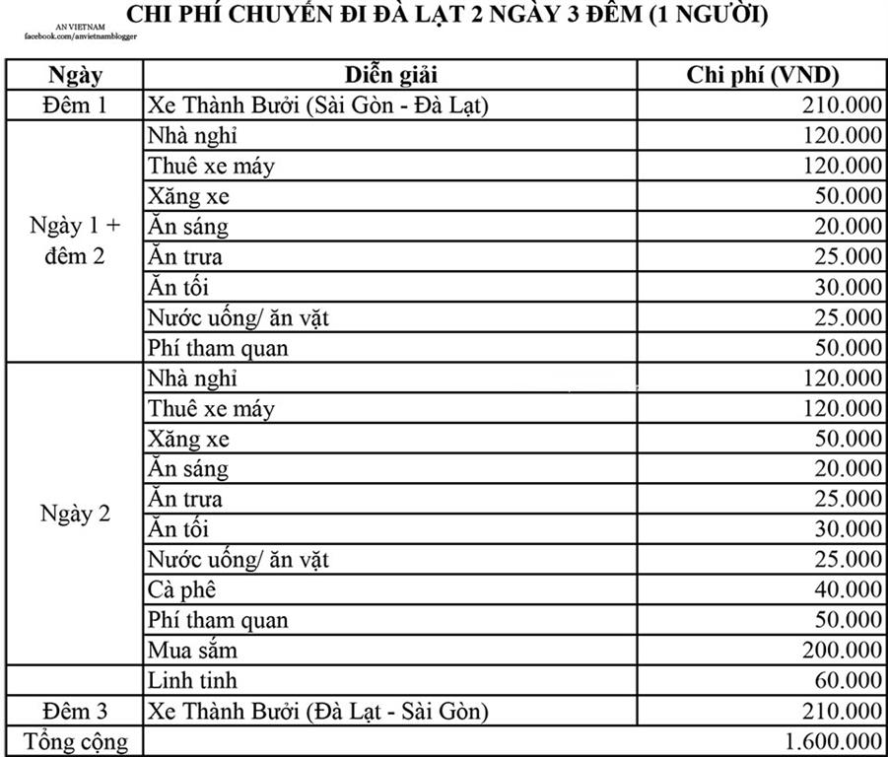
BÀI 3. BÀI TẬP NHÓM: THÔNG TIN VỚI GIẢI QUYẾT VẤN ĐỀ
3. Kế hoạch cho chuyến đi để đề xuất với bố mẹ:
a) Xác định điểm đến
b) Mua vé máy bay, tàu, xe
c) Lên lịch trình chi tiết
d) Ước lượng giá cả, lập bảng tính chi phí chuyến đi
Ví dụ bảng chi phí mẫu cho một chuyến du lịch bụi một mình Sài Gòn – Đà Lạt 2 ngày 3 đêm
e) Chuẩn bị thời gian
f) Chuẩn bị tiền bạc
g) Chuẩn bị sức khỏe
h) Sắm sửa hành lý
i) Chuẩn bị tinh thần
k) Xuất phát

Slide 16
BÀI 3. BÀI TẬP NHÓM: THÔNG TIN VỚI GIẢI QUYẾT VẤN ĐỀ
4. 6 bài hát nói về tình cảm lứa tuổi học sinh đối với trường, lớp, thầy/cô giáo và bạn bè.
Người thầy (Nguyễn Nhất Huy) Bài hát có giai điệu sâu lắng khắc khoải mang một ý nghĩa biết ơn và luôn nhắc nhở rằng chúng ta phải ghi nhớ công ơn của thầy cô đã dạy dỗ chúng ta nên người.
Bông hồng tặng cô (Trần Quang Huy): là ca khúc thể hiện với giai điệu sôi động, rất thích hợp để các bé hát vào những ngày tựu trường.
Bụi phấn (Vũ Hoàng và Lê Văn Lộc) : là bài hát tiêu biểu được nhắc đến khi nói về thầy cô, với ca từ giản dị, giai điệu sâu lắng. Bài hát đã đi qua bao nhiêu lứa học sinh trưởng thành, giờ đây khi nhắc đến bài Bụi Phấn ai cũng sẽ nghĩ ngay đến người thầy, cô đã dạy dỗ mình khi xưa.
Mái trường mến yêu (Lê Quốc Thắng): có giai điệu vui tươi, sôi động diễn tả tâm trạng các học sinh háo hức khi được đi học cùng bạn bè, được nghe thầy cô giảng dạy.
Nhớ ơn thầy cô (Nguyễn Ngọc Thiện): là một trong những bài nổi tiếng của nhóm Mắt Ngọc, bài hát có giai điệu sôi động nói về kỉ niệm tuổi học trò và những cảm xúc khi về thăm lại mái trường xưa.
Khi tóc thầy bạc trắng (Trần Đức): đã thành công truyền tải thông điệp ý nghĩa về tình thầy trò bằng những ca từ mộc mạc, chân thành.

Slide 17
BÀI 3. BÀI TẬP NHÓM: THÔNG TIN VỚI GIẢI QUYẾT VẤN ĐỀ
Bản thu hoạch sau khi thực hiện nhiệm vụ:
Tên các thành viên của nhóm:
Nhiệm vụ số:
A. Nhóm tự đánh giá kết quả thực hiện nhiệm vụ:
Hoàn thành tốt □ Hoàn thành □ Không hoàn thành □
B. Để thực hiện nhiệm vụ, nhóm đã:
Tìm kiếm những thông tin chưa biết □ Không cần tìm kiếm thông tin □
Nếu nhóm đã thực hiện tìm kiếm thông tin để thực hiện nhiệm vụ thì trả lời tiếp các câu hỏi dưới đây:
1) Nhóm đã tìm thông tin bằng cách:
Hỏi người quen □ Đọc sách □ Tìm trên Internet □ Cách khác □
2) Thông tin tìm được ở dạng:
Chữ □ Hình ảnh □ Video □ Lời nói □
3) Kết quả tìm thông tin liên quan: Rất nhiều thông tin liên quan:
Nhóm phải chọn lọc □ Nhóm không cần chọn lọc □

Slide 18
BÀI 3. BÀI TẬP NHÓM: THÔNG TIN VỚI GIẢI QUYẾT VẤN ĐỀ
4) Tính hữu ích của những thông tin tìm được:
Có những thông tin không có ích, không dùng được cho nhiệm vụ □
Tất cả thông tin tìm được đều có ích, đều dùng cho nhiệm vụ □
5) Tính đáng tin cậy của những thông tin tìm được:
Nhóm coi tất cả thông tin là đáng tin cậy □
Nhóm thử nghiệm để tự kiểm chứng xem có đúng không □
Nhóm chọn nguồi thông tin đáng tin cậy □
6) Mỗi thành viên nêu một ví dụ cụ thể về lợi ích của thông tin trong giải quyết vấn đề:
- Thành viên thứ nhất (họ tên): .........................................................................................
- Thành viên thứ hai (họ tên): .........................................................................................
- Thành viên thứ ba (họ tên): .........................................................................................
- Thành viên thứ tư (họ tên): .........................................................................................

Slide 19
BÀI 3. BÀI TẬP NHÓM: THÔNG TIN VỚI GIẢI QUYẾT VẤN ĐỀ
4. VẬN DỤNG
Nhóm 1,2: Em hãy sưu tầm hoặc chụp lại các hình ảnh ngày sinh nhật của em hoặc bạn em; nêu suy nghĩ hoặc giới thiệu về buổi sinh nhật đó.
Nhóm 3,4: Em hãy sưu tầm hoặc chụp lại các hình ảnh ngày Quốc tế thiếu nhi 1/6 về:
+ Lịch sử ngày quốc tế thiếu nhi
+ Giới thiệu khái quát về ngày quốc tế thiếu nhi
+ Các hoạt động diễn ra vào ngày quốc tế thiếu nhi

Slide 20

BÀI 3. BÀI TẬP NHÓM: THÔNG TIN VỚI GIẢI QUYẾT VẤN ĐỀ
Hướng dẫn về nhà
Về nhà thực hiện thành thạo tìm kiếm thông tin để hoàn thành một nhiệm vụ
Tìm hiểu bài tiếp theo: Sử dụng công nghệ kĩ thuật số có đạo đức và văn hóa.

